Slide 1
聆听与感悟
聆听
听辨四首音乐片段
思考
不同时代作品的社会主题

Slide 2
独唱
重唱
对唱
合唱
《刘三姐》
聆听与感悟
《相约九八》
《英雄赞歌》
《保卫黄河》

Slide 3


Slide 4
知识卡片
独唱：一个人演唱。按照性别和音色不同，可分为女高音、女中音、女低音、男高音、男中音、男低音、童声独唱等。
对唱：一问一答（两人或两组人）。
重唱：两个以上的演唱者按自己的声部演唱同一乐曲，可分为二重唱（三四六）、男女声二重唱等。
表演唱：边唱边做动作。
联唱：围绕一个主题，将相关歌曲连贯起来演唱。

Slide 5
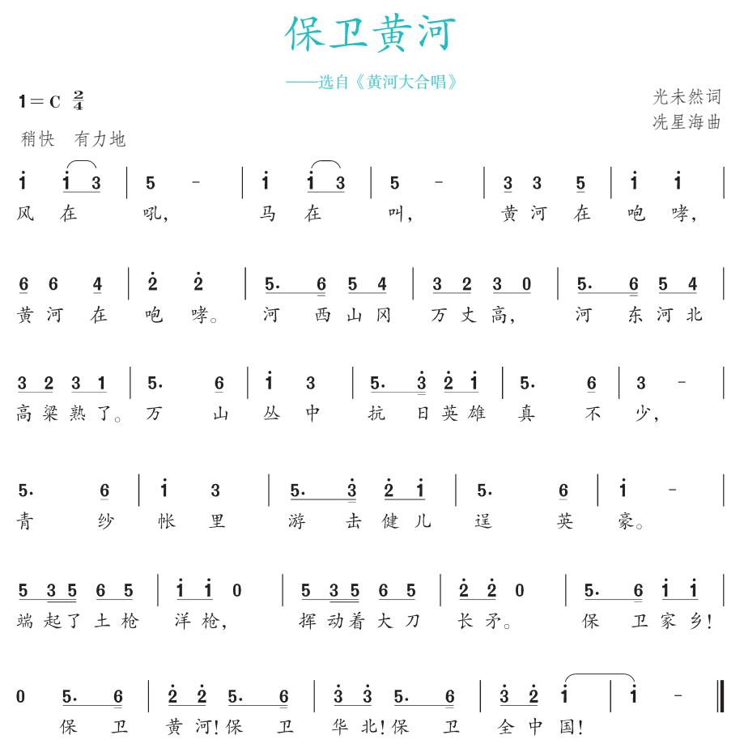
聆听下面这首合唱作品，注意体会“轮唱”的风格特点。
聆听与感悟

Slide 6
知识卡片
根据人数，合唱可分为小型（12-50人）、中型（50-100人）、大型（100人以上）。
根据演唱形式可分为齐唱、轮唱、领唱等。
齐唱：集体共同演唱一个旋律（单声部的群唱）。
轮唱：由两个、三个或四个声部，间隔一定拍数，先后演唱同一曲调。
领唱：单独一人演唱一乐段或一些乐句。

Slide 7
分析欣赏
《保卫黄河》是《黄河大合唱》的第七乐章，创作于抗日战争时期，是反映中国革命文化的优秀作品之一。歌曲以跃动昂扬的音调、快速大跳的动机和逐步扩张的音型，表现了游击健儿前赴后继、英勇战斗的英雄形象。
歌曲具有浓郁的民族风格。在齐唱之后，成功运用卡农（即先后进入的各个声部，自始至终在相同或不同的音高上演奏或演唱同一旋律）手法，采用二部、三部、四部轮唱的形式，形成此起彼伏、相互应和的浩大声势，犹如黄河的滚滚洪流，势不可当。

Slide 8
聆听与感悟
你知道《英雄儿女》这部影片吗？
你可以给大家讲讲这部影片的内容吗？
你听过这部影片的插曲《英雄赞歌》吗？

Slide 9
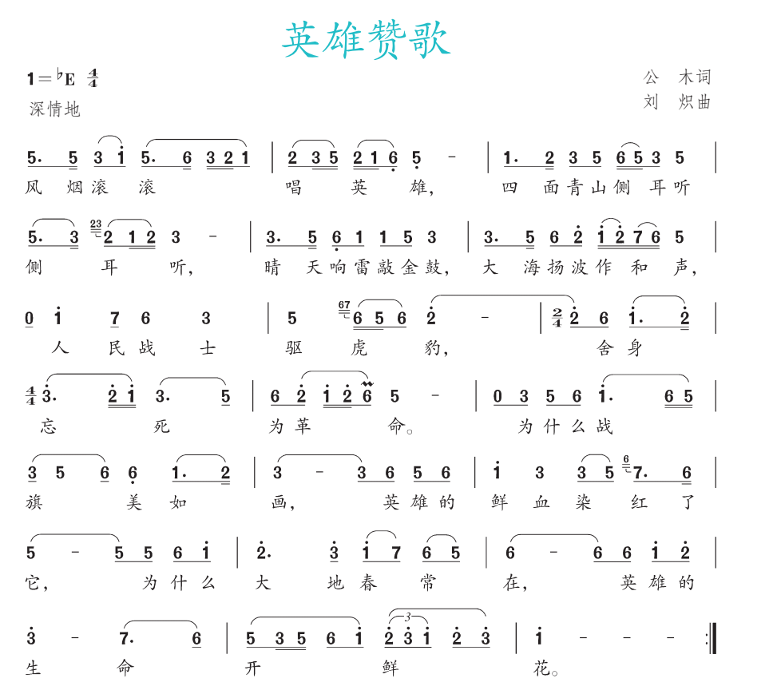
你能感受到作品表达的昂扬斗志与革命激情吗？
聆听与感悟

Slide 10
分析欣赏
《英雄赞歌》为主歌带副歌的二段体结构。主歌从多角度展现了抗美援朝的中国人民志愿军英雄们舍生忘死的壮举，副歌与主歌紧密衔接，一问一答的形式有力升华了歌曲的主题。作品洋溢着昂扬的革命斗志与炽热的爱国情怀，时至今日依旧令我们心潮澎湃、热泪盈眶。

Slide 11
分析欣赏
听辨下面五首歌曲的演唱形式。
《卖报歌》
《红星歌》
《让我们荡起双桨》
《唱支山歌给党听》
《歌唱祖国》

Slide 12
课堂小结
音乐既展现时代之貌又谱写时代之声。有些音乐作品在表达深刻的时代主题时，常会采用民族管弦乐队或交响乐队的演出形式，以营造音乐的气势与氛围，烘托题材的厚重感。
让我们尽情感受每个时代的瑰丽之作吧！

Slide 13
Thank you for listening
《时代之声》

